Slide 1

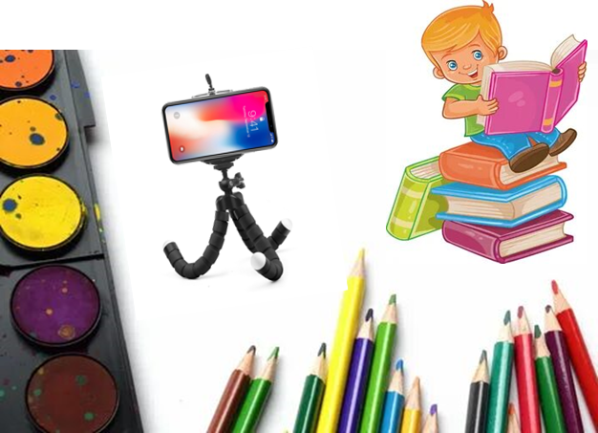
Муниципальное бюджетное дошкольное образовательное учреждение города Иркутска детский сад №5
Развитие речи детей старшего дошкольного возраста средствами анимационного творчества
Заведующий Анедченко Н.П.
Воспитатель : Грудинина О.Ю. Власова И.А.

Slide 2
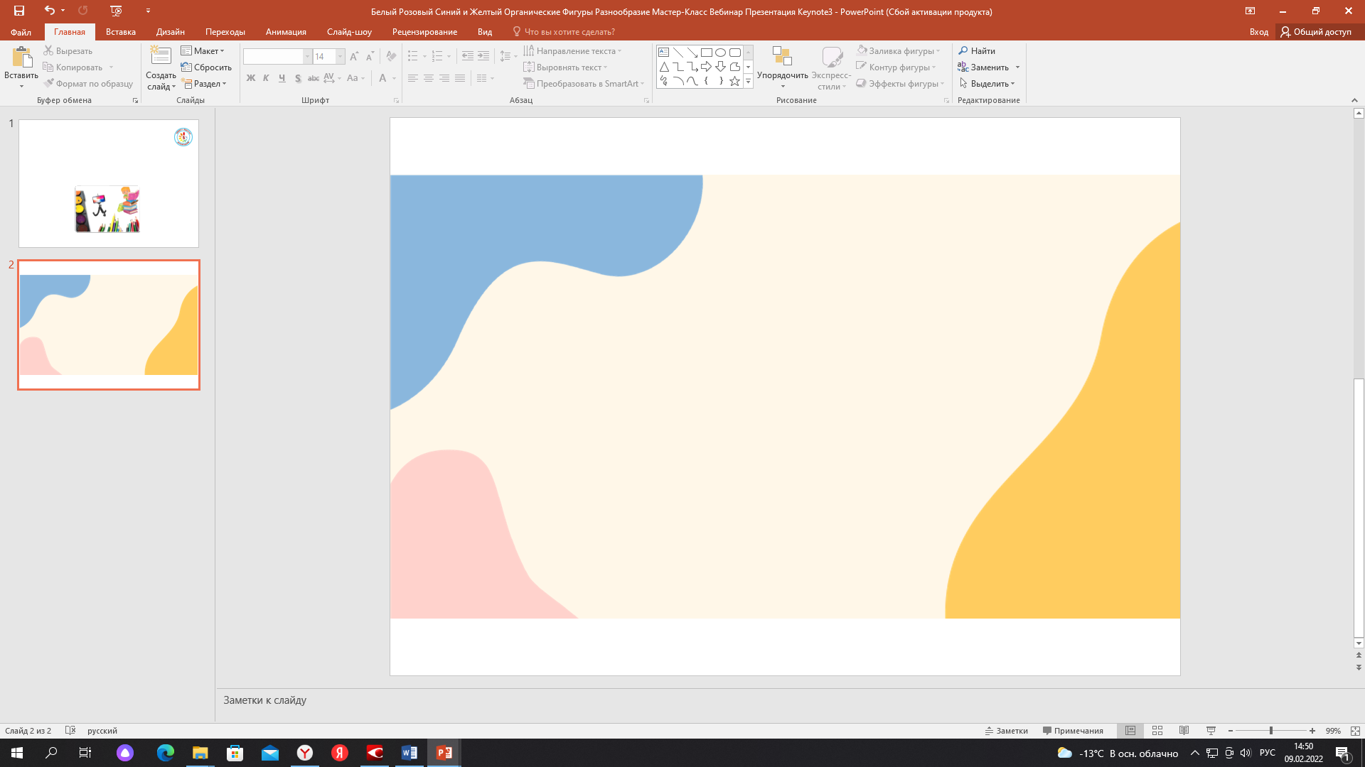
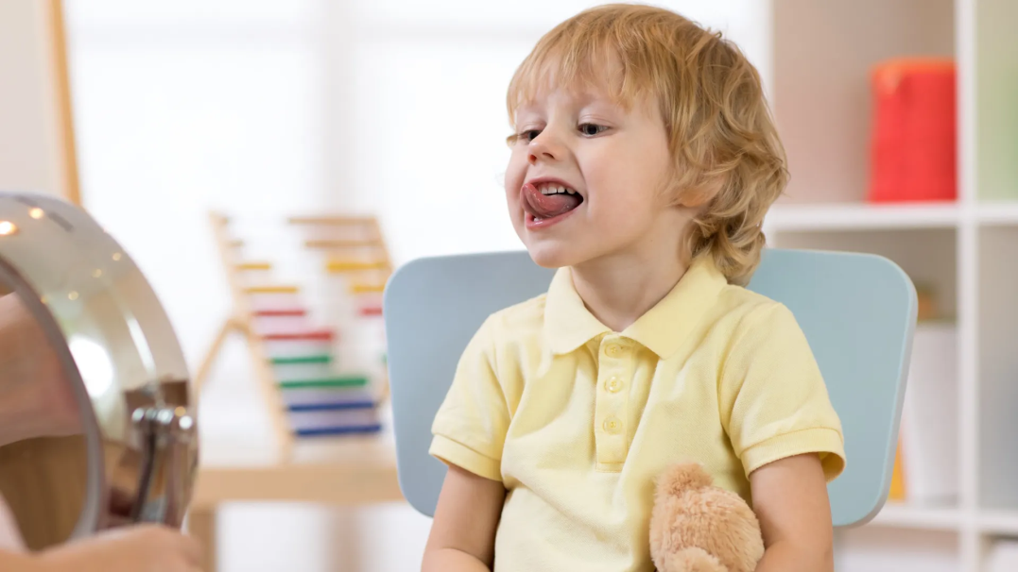
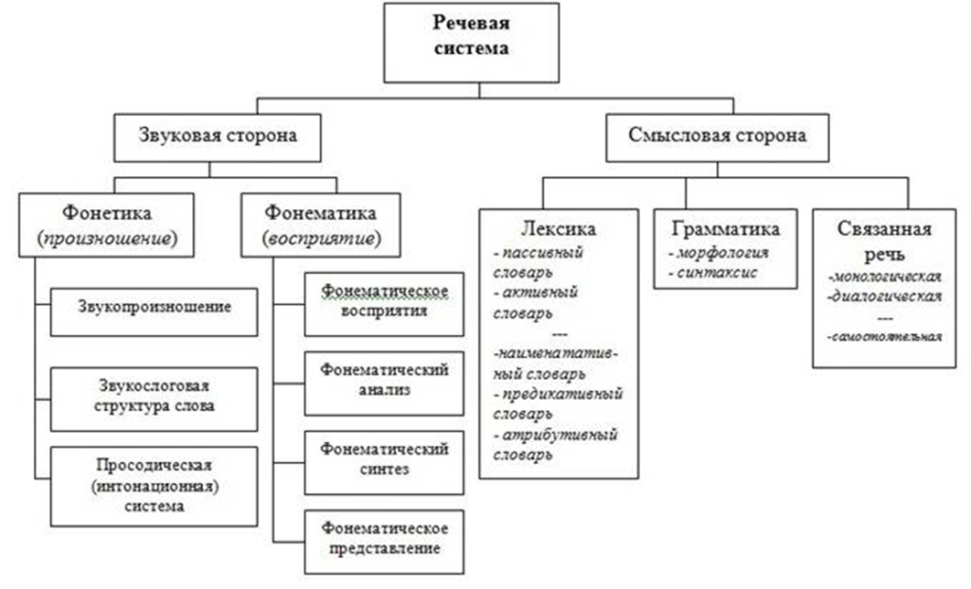
Речевая система
Звуковая сторона
Смысловая сторона

Slide 3
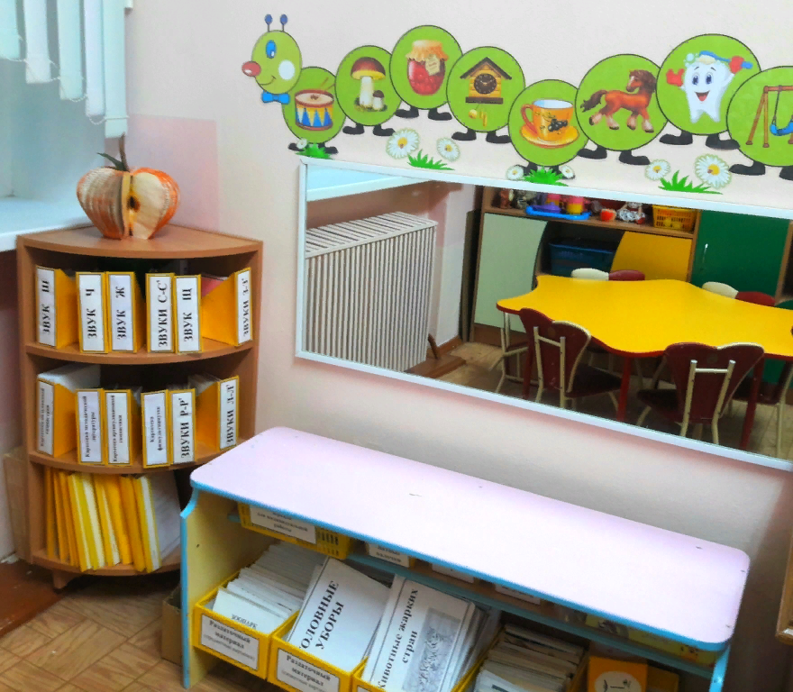
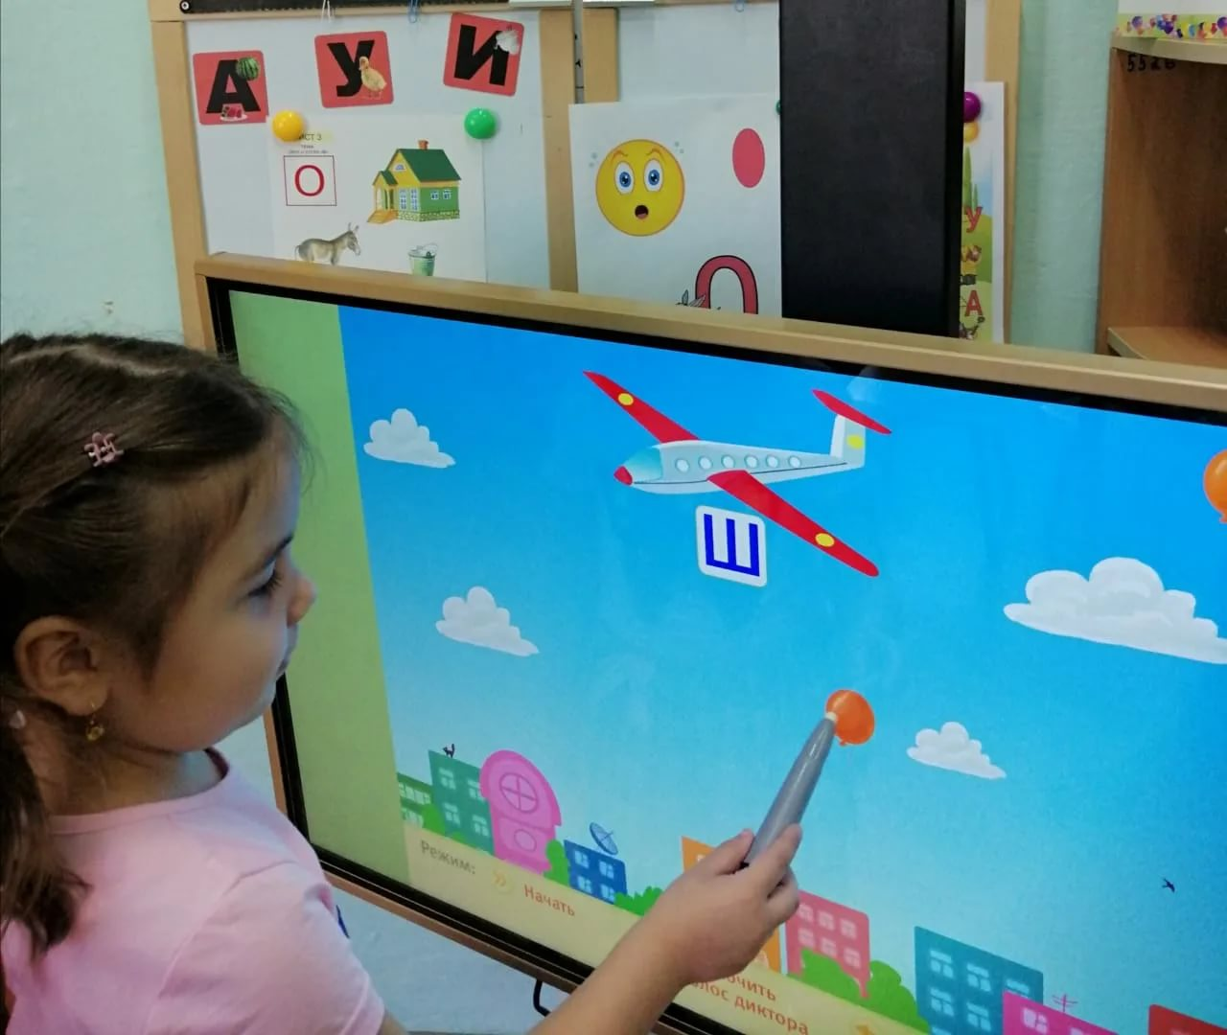
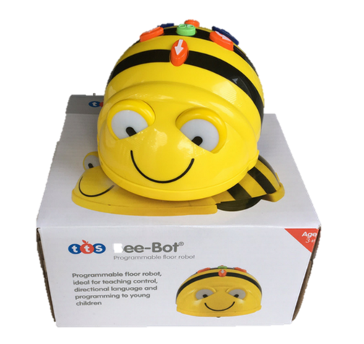
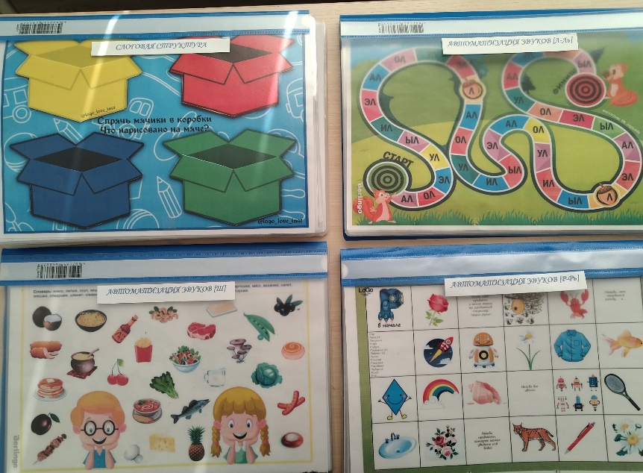
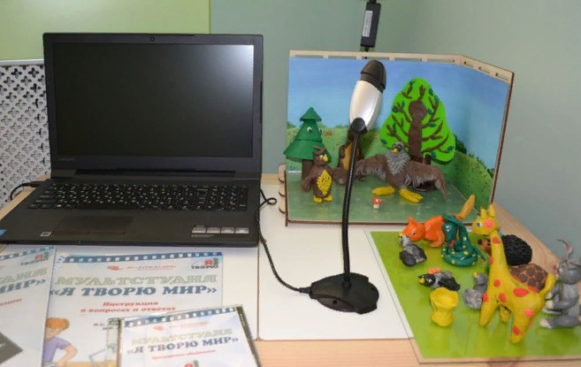
Развивающая предметно-пространственная среда

Slide 4
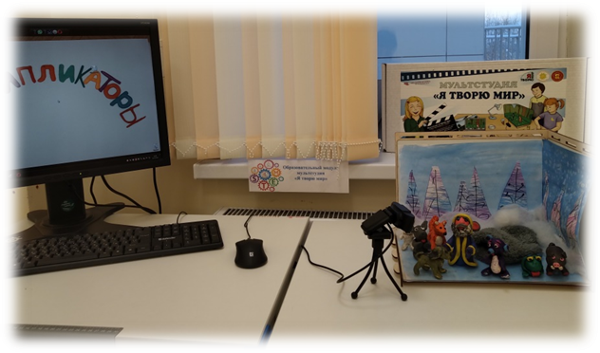



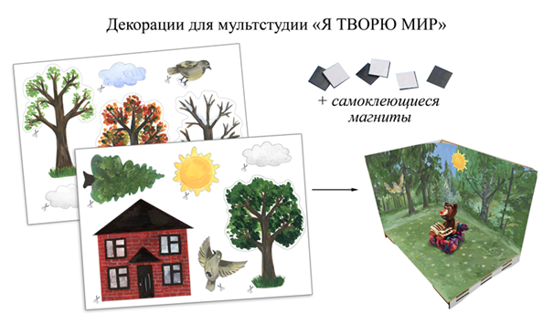

Образовательный модуль
«Мультстудия «Я ТВОРЮ МИР»
освоение ИКТ и цифровых технологий;
освоение медийных технологий;
организация продуктивной деятельности на основе синтеза художественного и технического творчества.

Slide 5
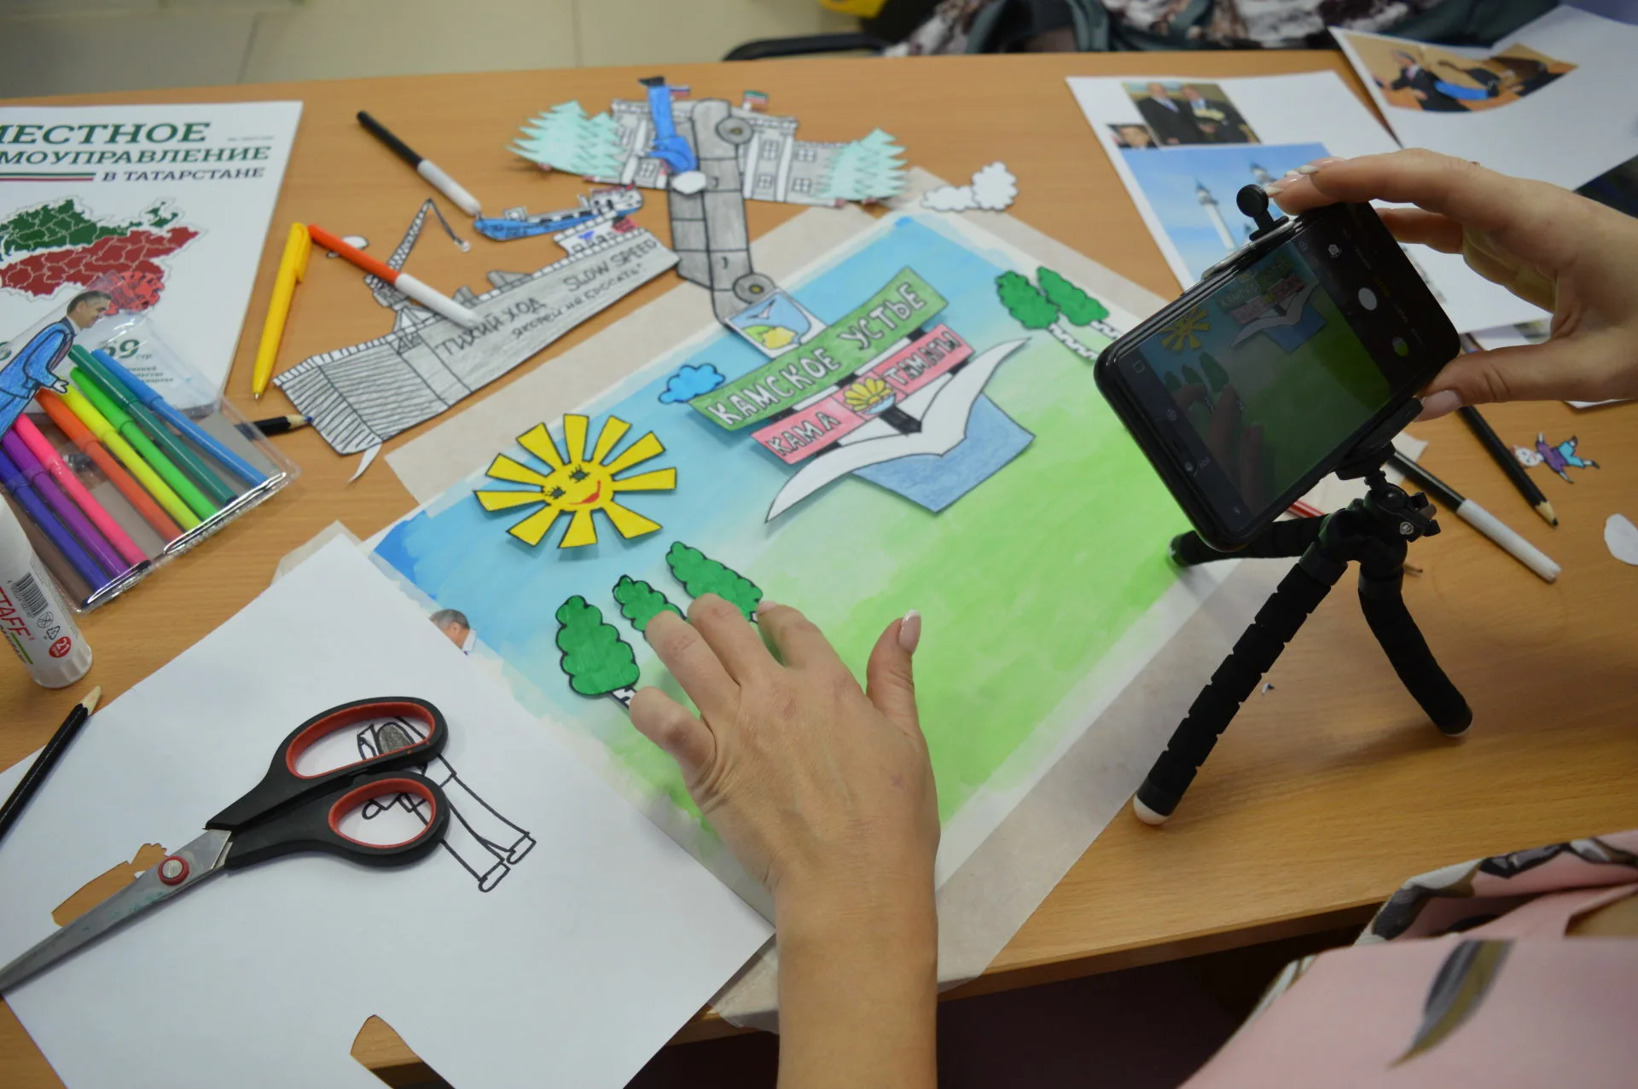
Волшебный мир мультипликации

Slide 6
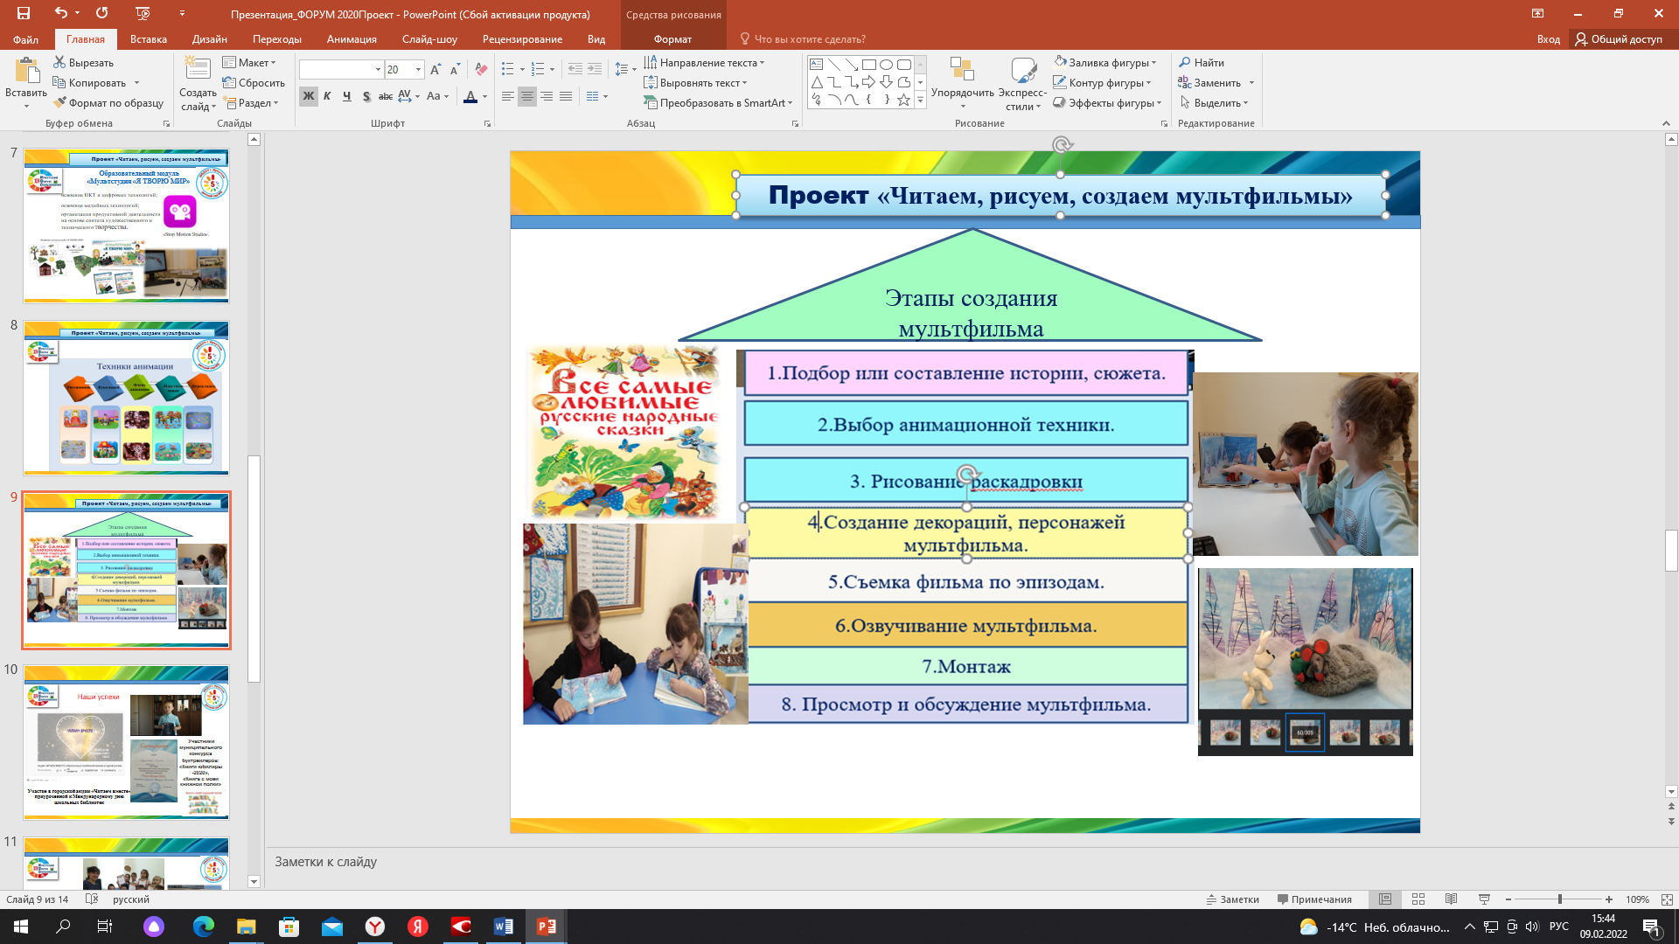

Slide 7
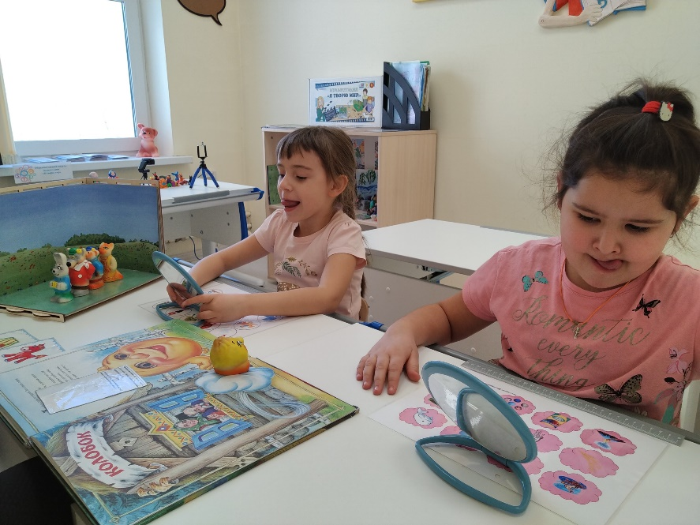
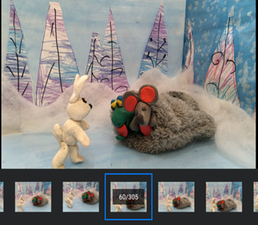
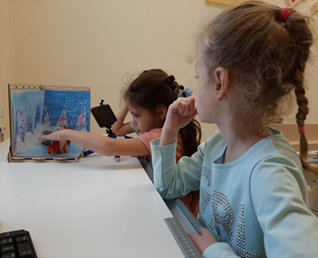
Влияние мультипликационной анимации на развитие речи
Активизация словаря
Совершенствование звуковой стороны речи
Совершенствование грамматического строя речи
Совершенствование диалогической речи

Slide 8
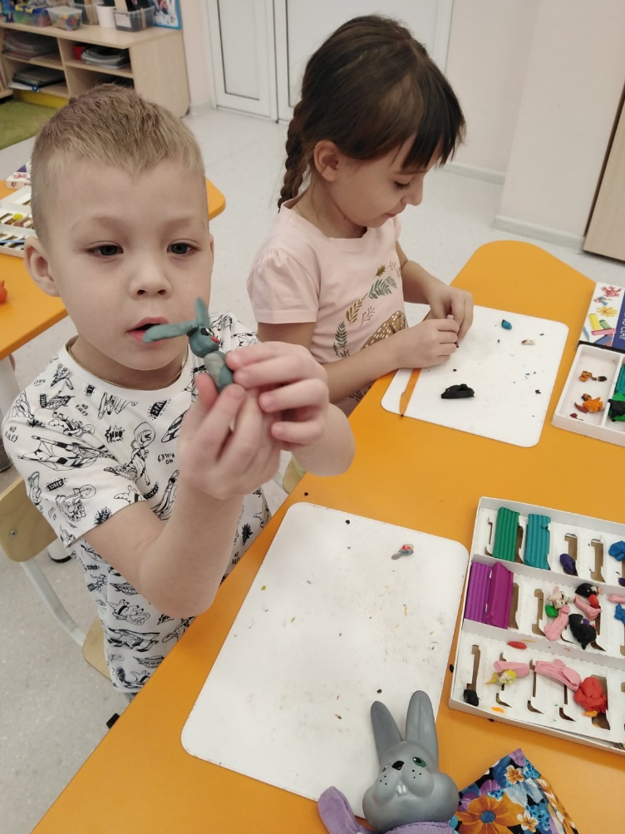
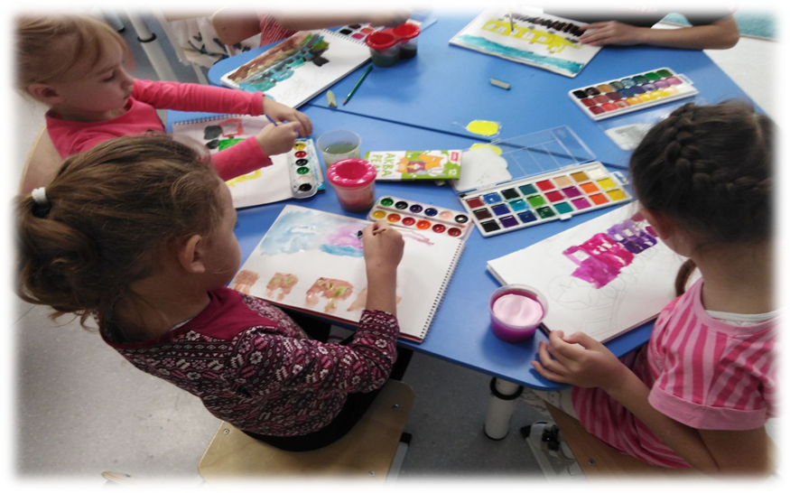
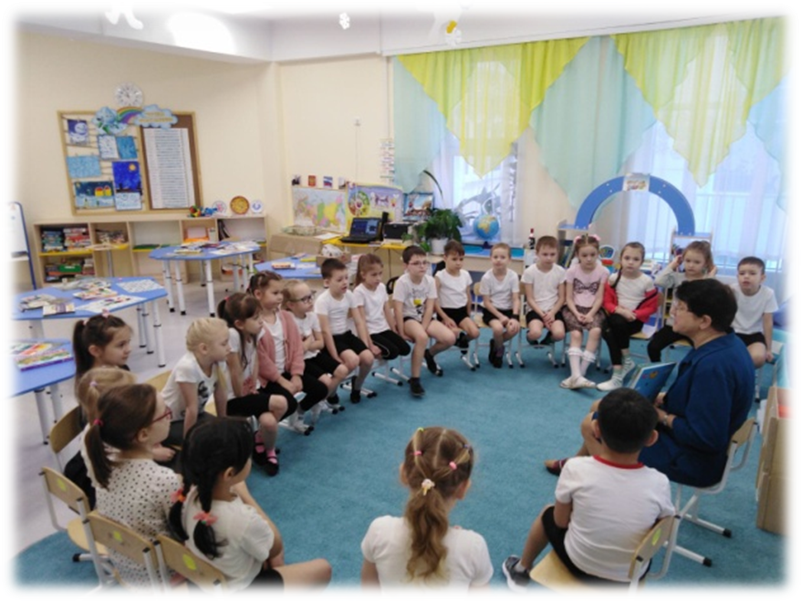
Активизация словаря на этапе
разработки сюжета и создания фона и персонажей мультфильма
РАЗРАБОТКА СЮЖЕТА
СОЗДАНИЕ ФОНА
СОЗДАНИЕ ПЕРСОНАЖЕЙ

Slide 9
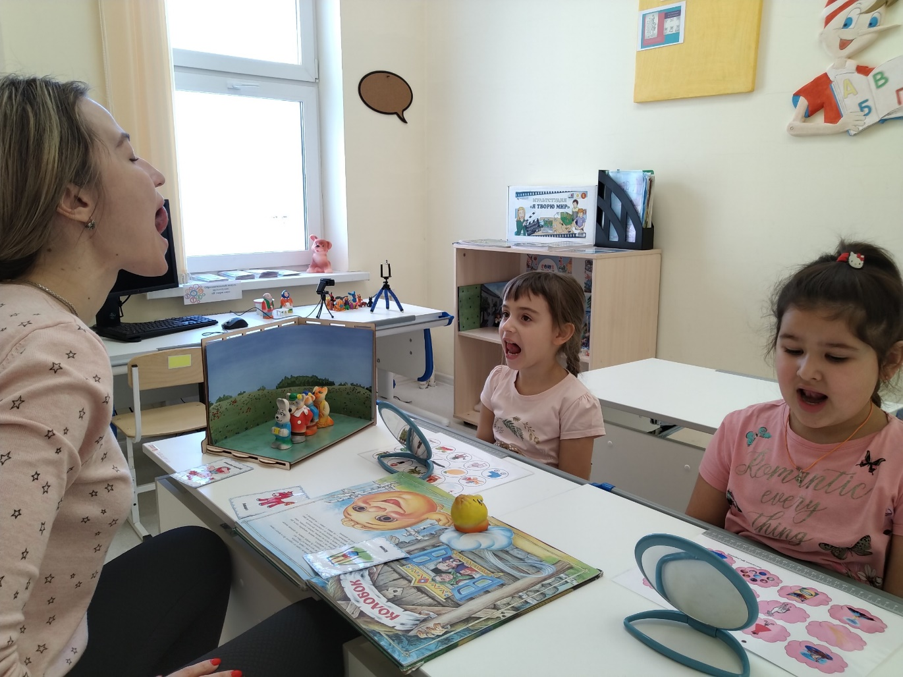
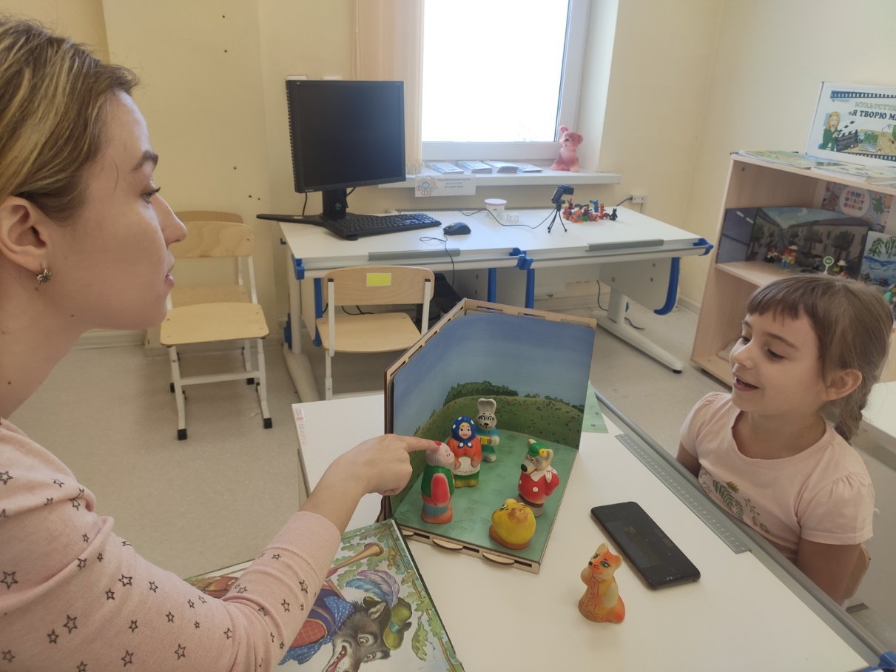
Автоматизация звука [Л] на этапе
озвучки мультфильма
Упражнение «Согласование имен существительных с числительным»
Упражнение «Качели»
на укрепление мышц языка

Slide 10

Монтаж мультфильма
видеоредактор Movavi Video Editor

Slide 11
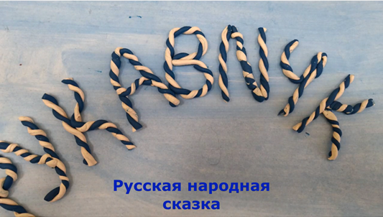
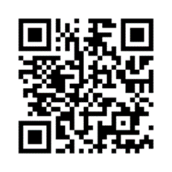

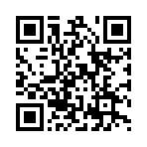

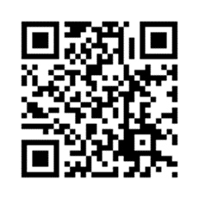
Продукт детской творческой анимации
Мультфильм «Рукавичка»
Авторский мультфильм
«Ангаруа-самая чистая и красивая река Байкала
Мультфильм «Колобок»

Slide 12
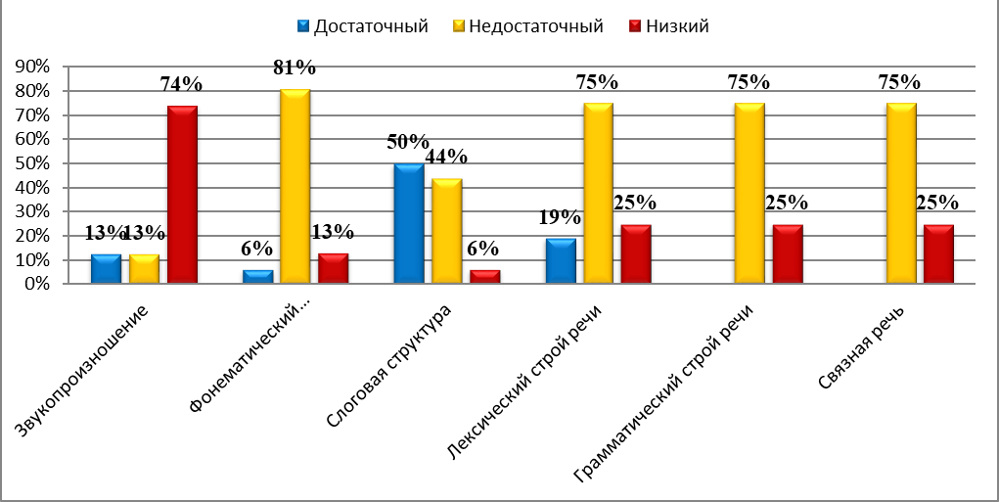
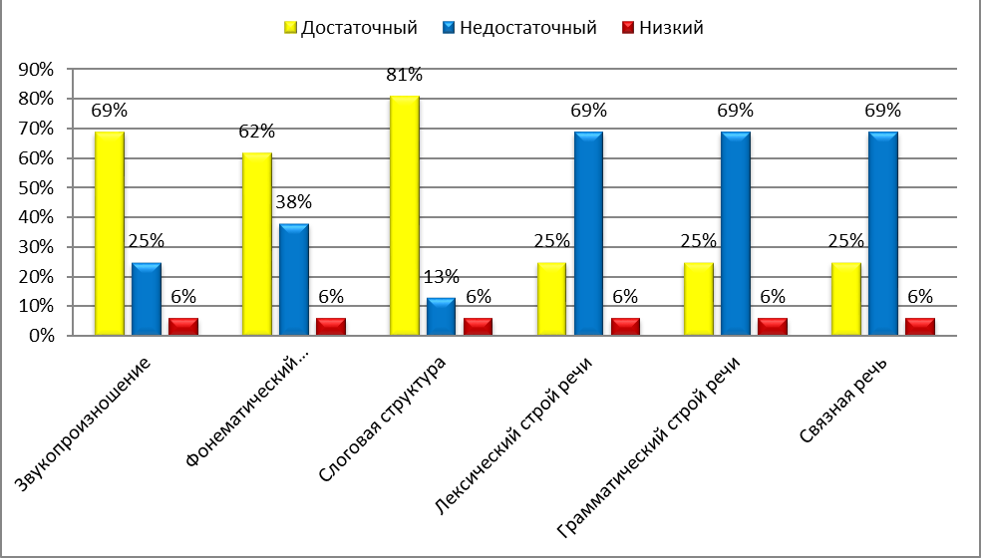
Влияние мультипликационной анимации на развитие речи
Результаты начальной диагностики
Активизация словаря
Совершенствование звуковой стороны речи
Совершенствование грамматического строя речи
Результаты промежуточной диагностики
Совершенствование диалогической речи

Slide 13
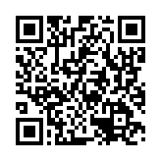
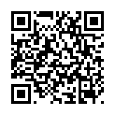
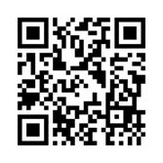
Рекомендации по развитию речи детей старшего дошкольного возраста средствами анимационного творчества
Готовы к сотрудничеству
•
Iinstagram МБДОУ г. Иркутска детского сада №5
Официальный сайт МБДОУ г. Иркутска детского сада №5
Наш адрес: г. Иркутск, мкр Первомайский строение 23/1
МБДОУ г. Иркутска
детский сад №5
Тел. 8 (3952) 48-58-05
E-mail: dsad5irk@mail.ru

